Slide 1
Base de programmation
BA1 Informatique
Johan Depréter – johan.depreter@heh.be

Slide 2
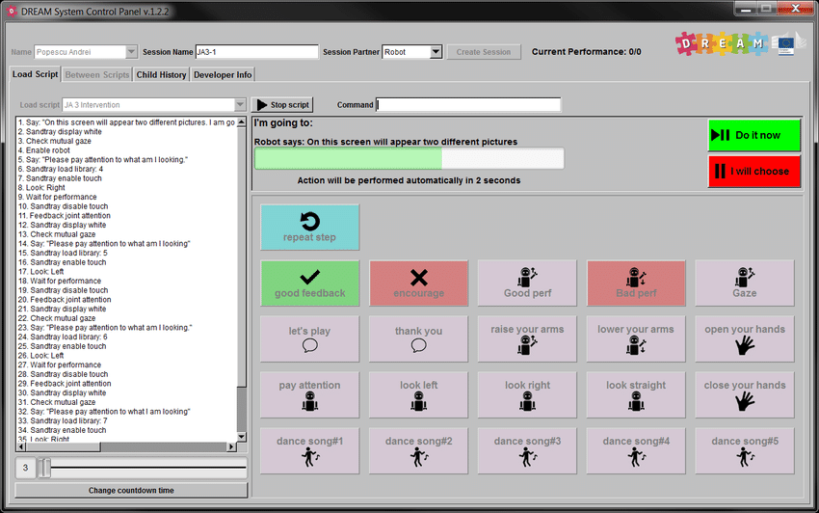
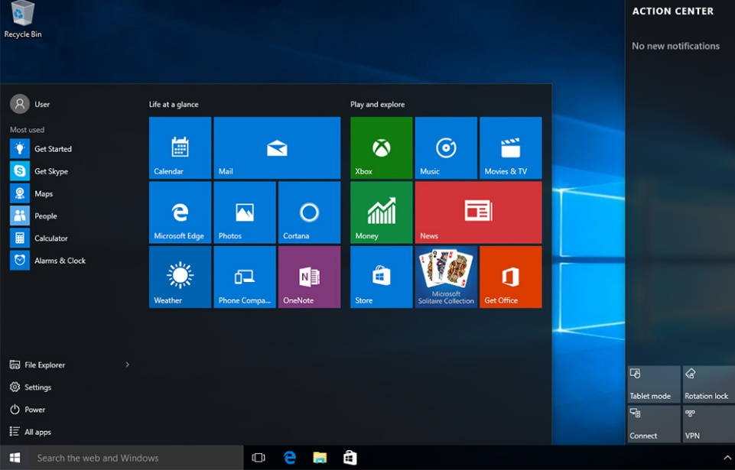
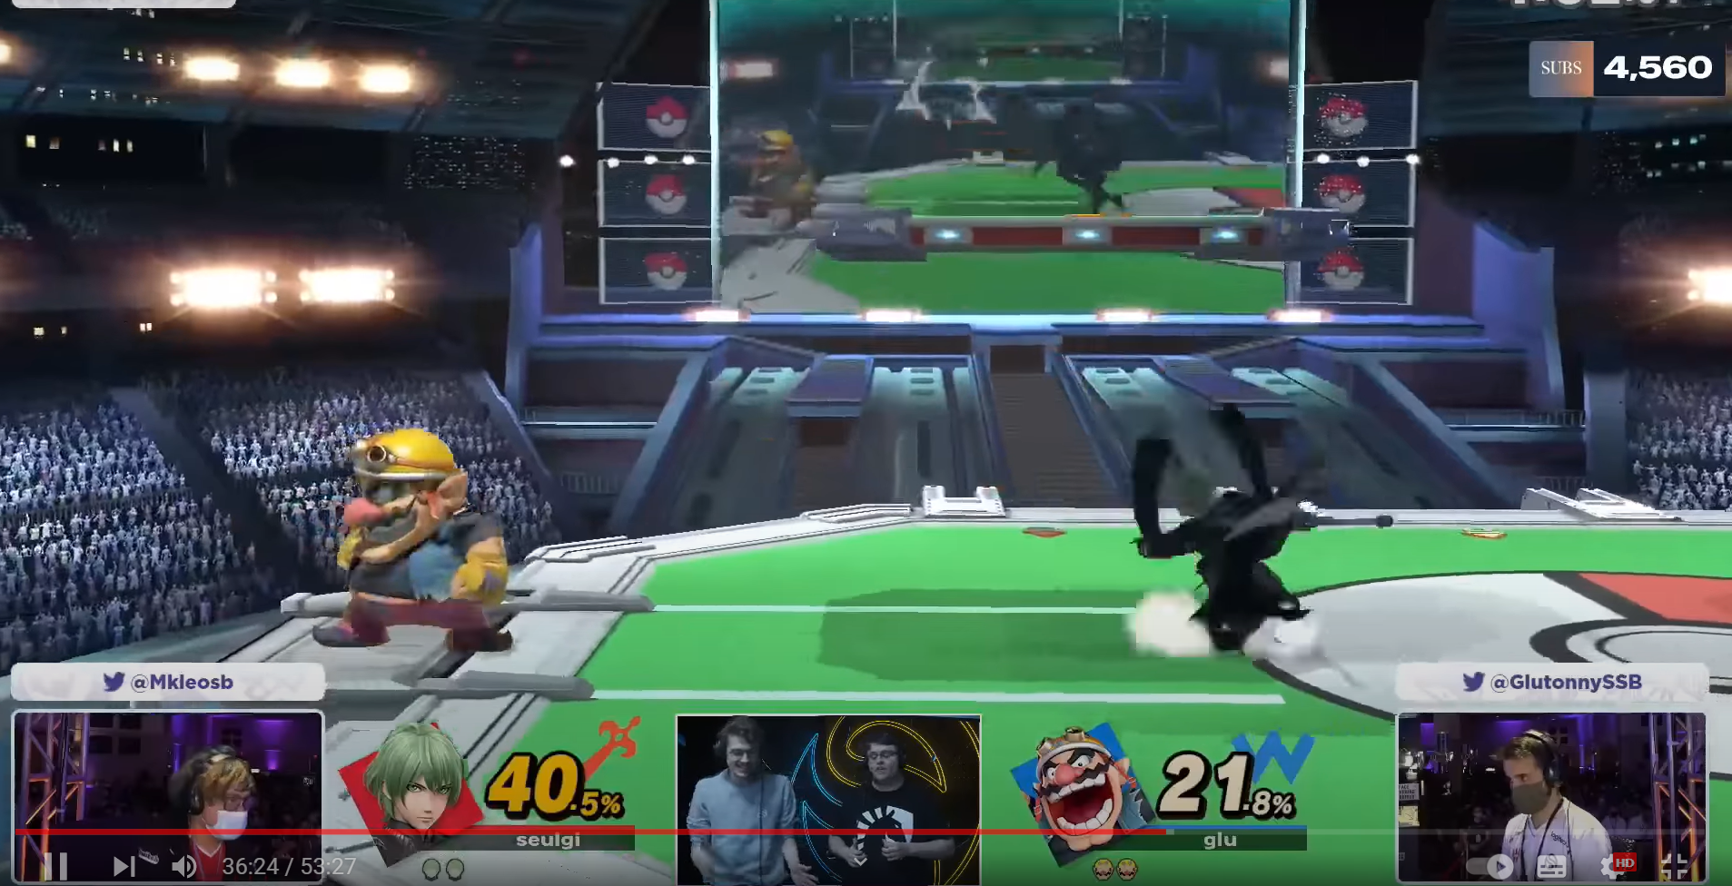

Slide 3
Programmation évènementielle
Chapitre 9

Slide 4
Introduction
Programmation fondée sur les évènements
Opposition avec la programmation séquentielle :
Programmation séquentielle : Exécute une suite d’instructions
Programmation évènementielle : Réagis aux différents évènements qui peuvent se produire

Slide 5
Séquentielle
L’application a le contrôle
L’utilisateur va faire ce que lui demande l’application
Exemples :
Rentrer une valeur
Choisir quelle action effectuer
…

Slide 6
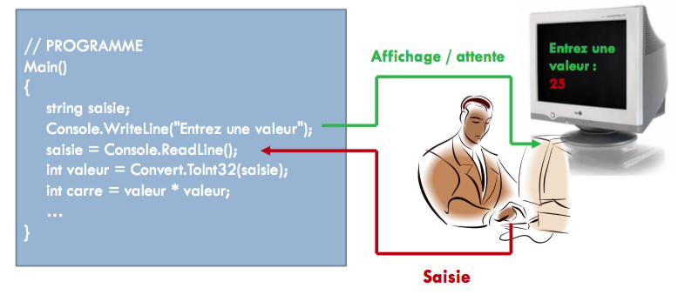
Séquentielle

Slide 7
Evènementielle
L’utilisateur a le contrôle
S’il ne fait rien, l’application fonctionne mais rien ne se produit
Exemples :
Cliquer sur un bouton pour ouvrir une fenêtre
Afficher le contenu d’un fichier s’il est modifié
…

Slide 8
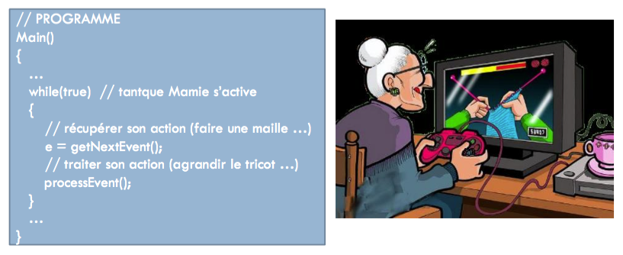
Evènementielle

Slide 9

Interface graphique
Application « esclave » de l’utilisateur
Conséquences :
Application prête à réagir

Slide 10
Evènements
C’est quoi un évènement ?
Changement d’état dans l’environnement ou intervention explicite de l’utilisateur
2 types principaux :
Liés aux périphériques
Liés au système

Slide 11
Liés aux périphériques
Clique de souris sur un bouton
Frappe au clavier
Focus/défocus d’une fenêtre
Sélection d’un objet dans une liste déroulante
…

Slide 12
Liés au système
Création / Ouverture / … d’une fenêtre
Tic d’horloge
Mise en veille de la machine
…

Slide 13
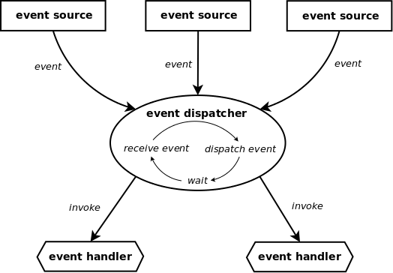
Fonctionnement

Slide 14
Fonctionnement
Event Loop : Boucle durant laquelle l’application va vérifier si un évènement a lieu
Event Dispatcher : Envoie l’évènement à l’Event Handler correspondant
Event Handler : Fonction qui va s’exécuter quand l’évènement correspond arrive
Bind : Lier un Event Handler à un objet graphique

Slide 15
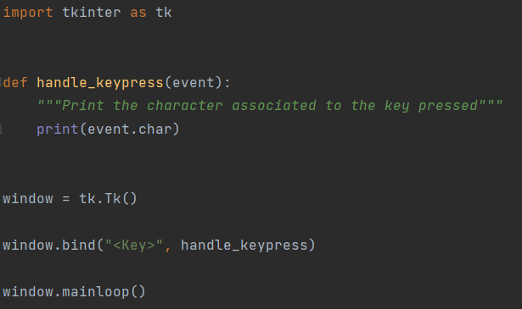
Exemple

Slide 16



Exemple

Slide 17
Exception handler
Les exceptions sont un type d’évènements
Même fonctionnement qu’un Event Handler
On attend qu’elles arrivent pour gérer

Slide 18
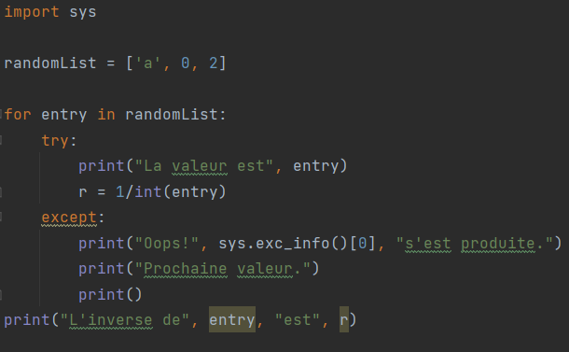
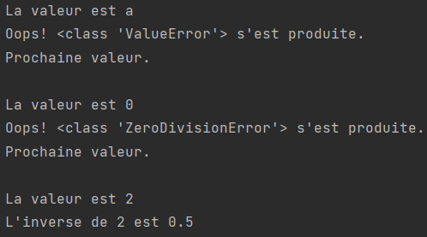
Exception handler

Slide 19
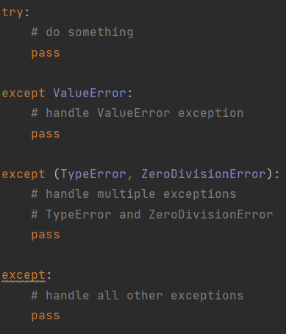
Exception handler

